Slide 1

Tres riesgos asociados con el uso de la tecnología y la informática
Nota
Sistemas e Informática
Profesor: Javier José Niño Ballesteros
Maestría en gestión de la Tecnología Educativa Universidad de Santander.
Este proyecto ha sido financiado por el estudiante.
La correspondencia relacionada con este trabajo debe ser dirigida a Néstor Hernán Cárdenas Ubaque, Campus Virtual, Tablero de anotaciones, Universidad de Santander
Contacto: redarte41@gmail.com

Slide 2

el ciberacoso
El ciberbullying
Y el
grooming

Slide 3

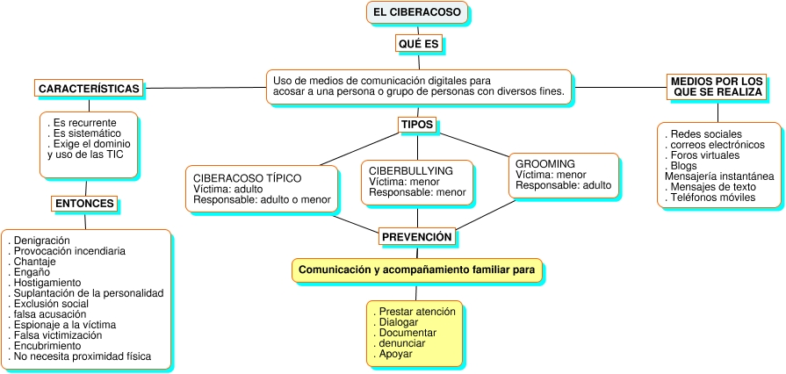

Slide 4
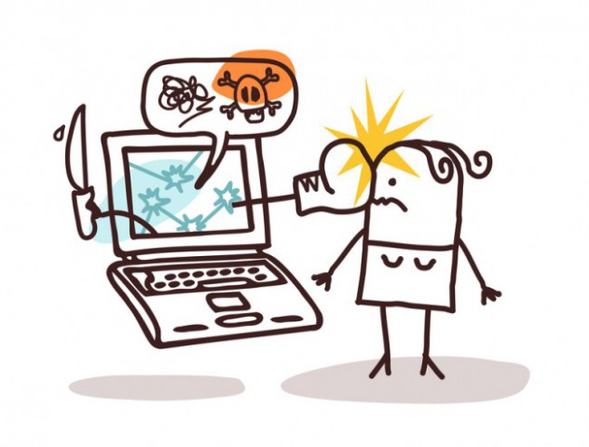
Al analizar el mapa conceptual, podemos deducir, que existen varios delitos asociados al ciberacoso, como el ciberbullying y el grooming

Slide 5
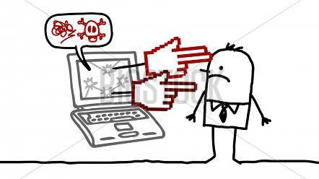
El ciberbulling
A diferencia del ciberacoso típico que se da entre mayores,
El ciberbulling es el acoso entre menores de edad.
Los menores utilizan los medios tecnológicos y sus respectivas
herramientas para ejercer acoso sicológico a otro menor.

Slide 6

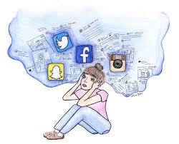
En resumen; estamos ante un caso de ciberbullying cuando un o una menor atormenta, amenaza, hostiga, humilla o molesta a otro/a mediante Internet, teléfonos móviles, consolas de juegos u otras tecnologías telemáticas.

Slide 7
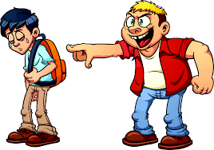
El ciberbulling
Para tener en cuenta:
No se trata aquí, el acoso, o abuso, de índole estrictamente sexual.
Tampoco se trata de adultos que engatusan a menores para encontrarse con ellos fuera de la Red o explotar sus imágenes sexuales. Aunque hay veces en que un/a menor comienza una campaña de ciberbullying, que puede acabar implicando a adultos con intenciones sexuales.

Slide 8
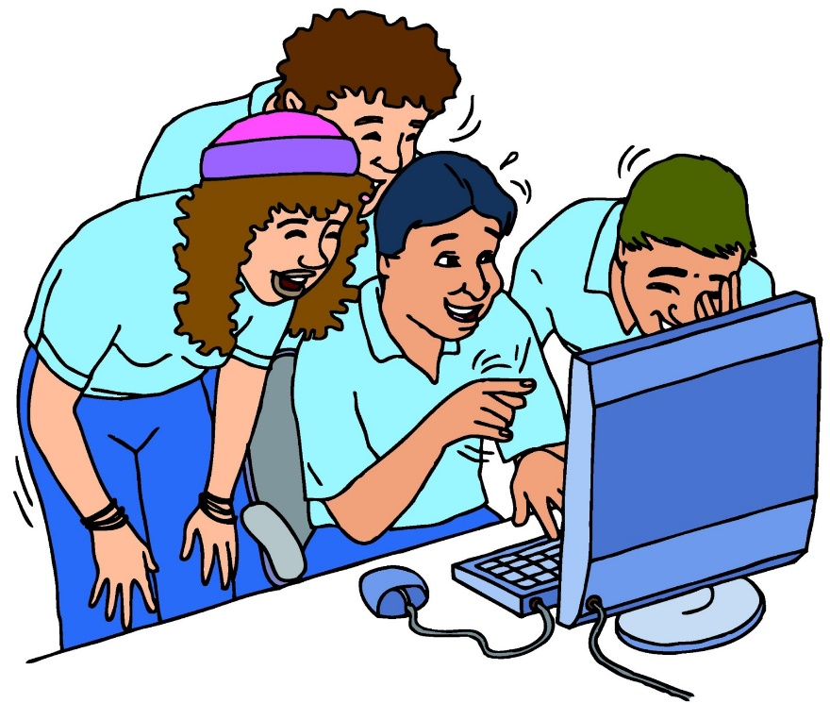
Pero ¿qué tiene que ver el ciberbullying con el bullying
o acoso escolar?
En realidad no son tan similares como podría pensarse. En ambos se da un abuso entre menores, pero poco más tienen que ver en la mayoría de los casos. El ciberbullying atiende a otras causas, se manifiesta de formas muy diversas, con consecuencias también diferentes. Sí es bastante posible que el bullying sea seguido de ciberbullying y que el ciberbullying pueda acabar también en una situación de bullying.

Slide 9
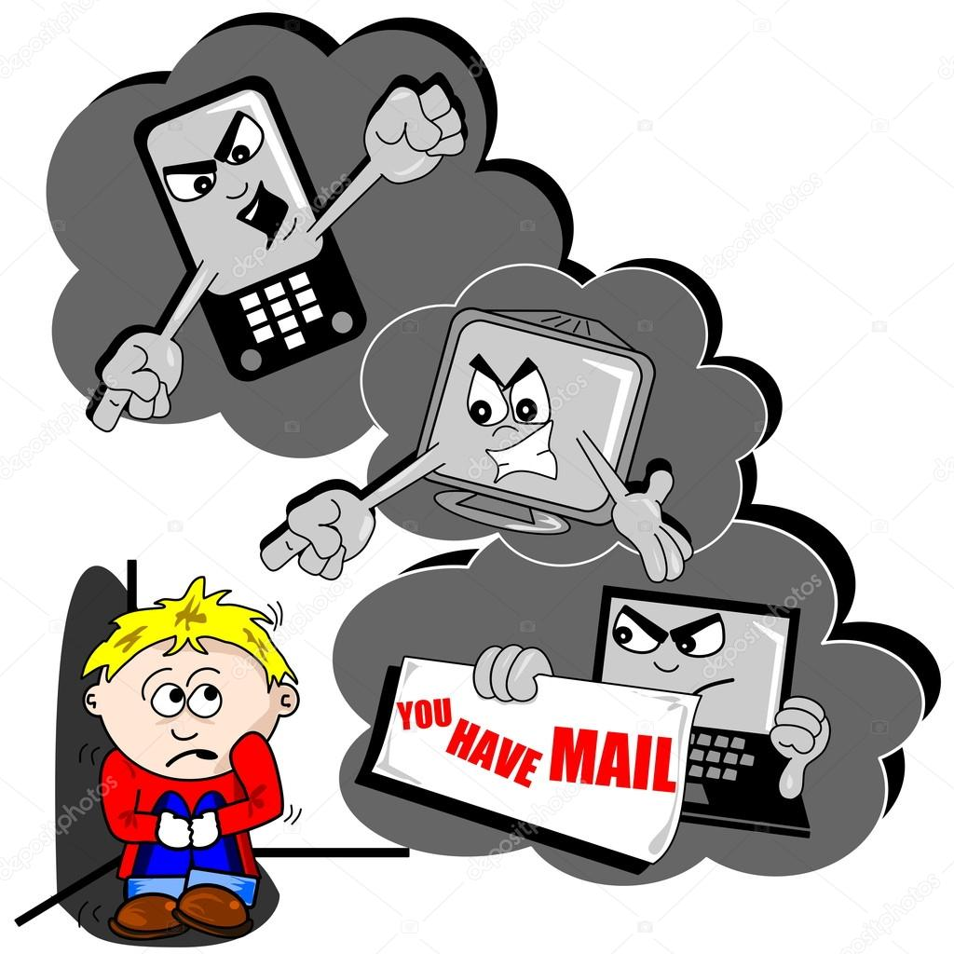
¿Por qué es especialmente grave el ciberbullying?
El anonimato, la no percepción directa e inmediata del daño causado y la adopción de roles imaginarios en la Red convierten al ciberbullying en un grave problema.

Slide 10
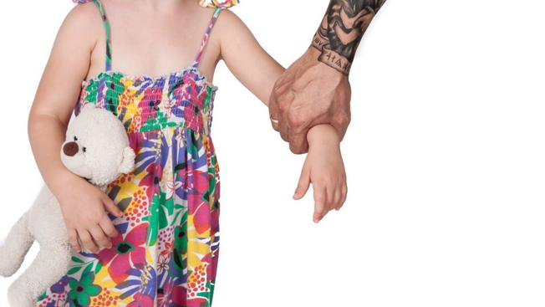
El Grooming
El Grooming es una práctica de acoso y abuso sexual, en contra de niños y jóvenes que, en la mayoría de los casos, sucede a través de las redes sociales.

Slide 11

El Grooming
El término Grooming describe la forma en que algunas personas se acercan a niños y jóvenes para ganar su confianza, crear lazos emocionales y poder abusar de ellos sexualmente.

Slide 12
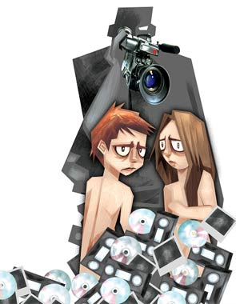
El Grooming
Los groomers son los delincuentes que buscan hacer daño al menor.
Pueden ser hombres y mujeres de cualquier edad y de cualquier nivel económico.
Este delincuente invierte tiempo considerable ganarse la confianza de los niños y sus familias.

Slide 13
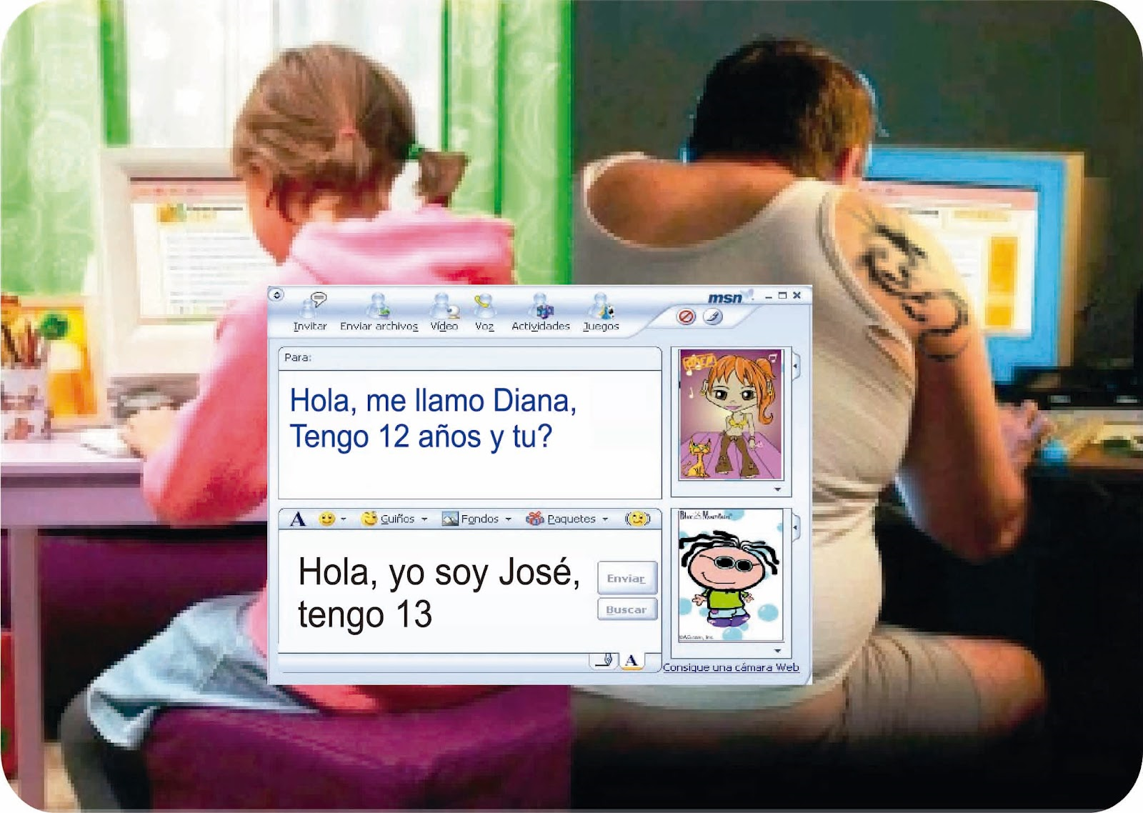
El Grooming
Cómo actúa un groomers
Pretendiendo ser alguien que no es.
Ofreciendo comprensión y consejos.
Obsequiando regalos.
Brindando atención al niño.
Utilizando su posición o reputación profesional.
Ofreciéndole viajes, paseos y fiestas.

Slide 14

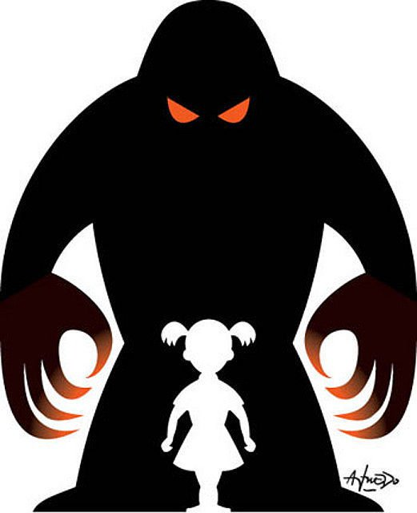
Poco a poco los groomers van obteniendo más datos personales y de contacto. Seducen y provocan mediante el discurso y el envío de imágenes de tipo pornográfico para conseguir que el niño realice actos de naturaleza sexual. Suelen implementar "secretos" como una forma de controlar y asustar al niño para que se sienta avergonzado o culpable, y no denuncie el abuso.

Slide 15

Cómo evitar que los niños corran riesgos asociados con el uso de la tecnología y la informática
Controlemos y supervisemos el acceso de los niños a Internet.
Concienticemos a los menores sobre los peligros que existen en la Red.
Mantengamos un diálogo abierto entre padres e hijos para crear un ambiente de confianza.
Instalemos un antivirus o software de control parental en el ordenador que utiliza el menor para protegerlo ante una situación no prevista.

Slide 16

Nota:
Esta presentación se realizó con imágenes de uso libre disponibles en internet.
Se tuvieron en cuenta las siguientes fuentes bibliográficas:
http://aulavirtual.eaie.cvudes.edu.co/publico/lems/L.000.011.MG/cap4.html
http://recursostic.educacion.es/observatorio/web/es/software/software-general/1040-introduccion-a-la-seguridad-informatica?format=pdf
http://iustificado.blogspot.com.co/2011/05/la-vinculacion-del-phishing-con-el.html
https://www.icesi.edu.co/revistas/index.php/sistemas_telematica/article/view/1095
https://www.incibe.es/extfrontinteco/img/File/intecocert/EstudiosInformes/cert_inf_riesgos_y_amenazas_en_cloud_computing.pdf
El mapa conceptual: https://cmapcloud.ihmc.us/cmaps/myCmaps.html
Sitios web estudiados:
https://es.slideshare.net/ezsalokithagonzalez/ciberacoso-ciberbullying
https://ciberacoso.wordpress.com/
http://www.pensarantesdesextear.mx/prevencion-10-razones-no-sexting/
http://www.ciberbullying.com/cyberbullying/
https://scholar.google.com.co/scholar?q=INTIMIDACION+ESCOLAR+CIBER+ACOSO&hl=

